Slide 1
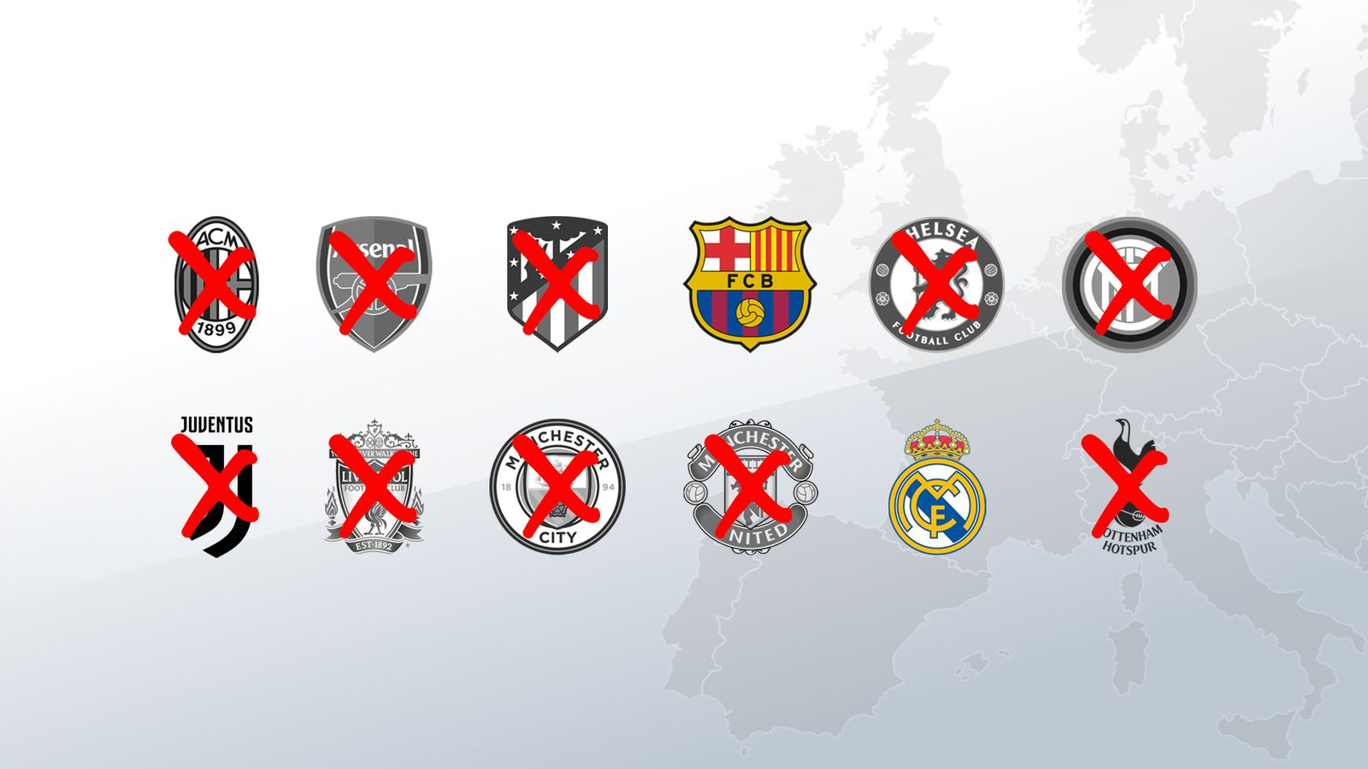
Sentencia - 21/12/2023 –
European Superleague Company
Asunto C-333/21
Michele Colucci

Slide 2
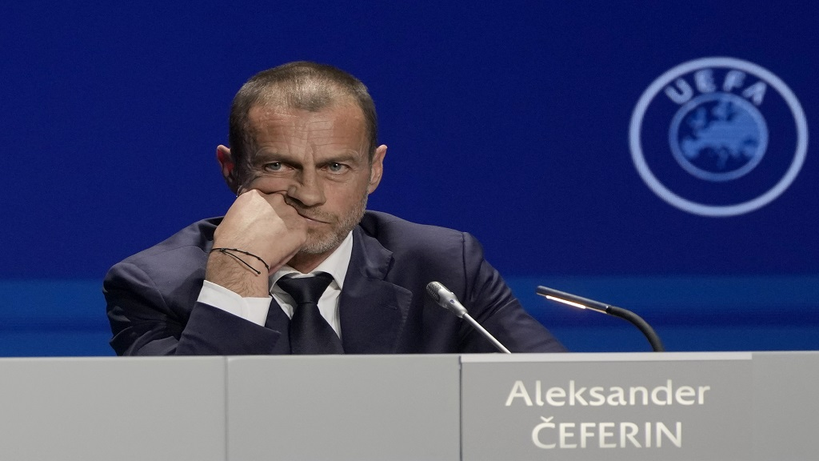
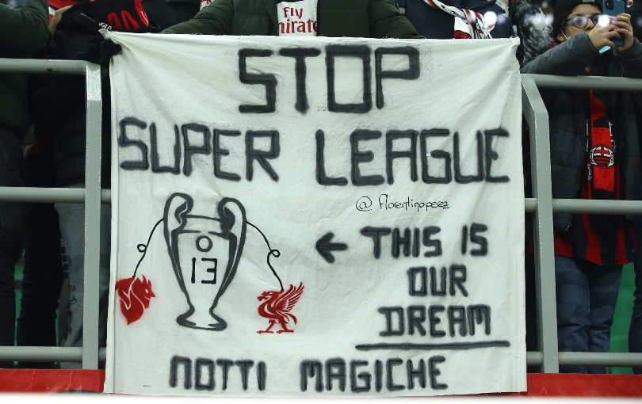
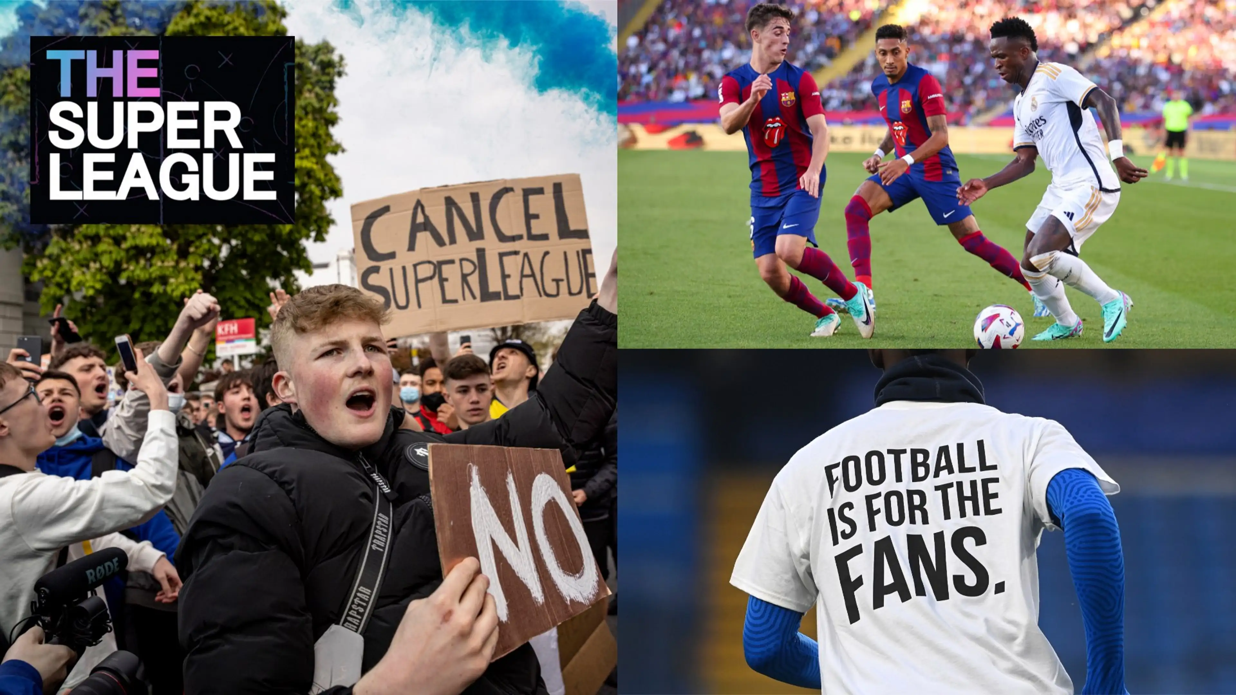
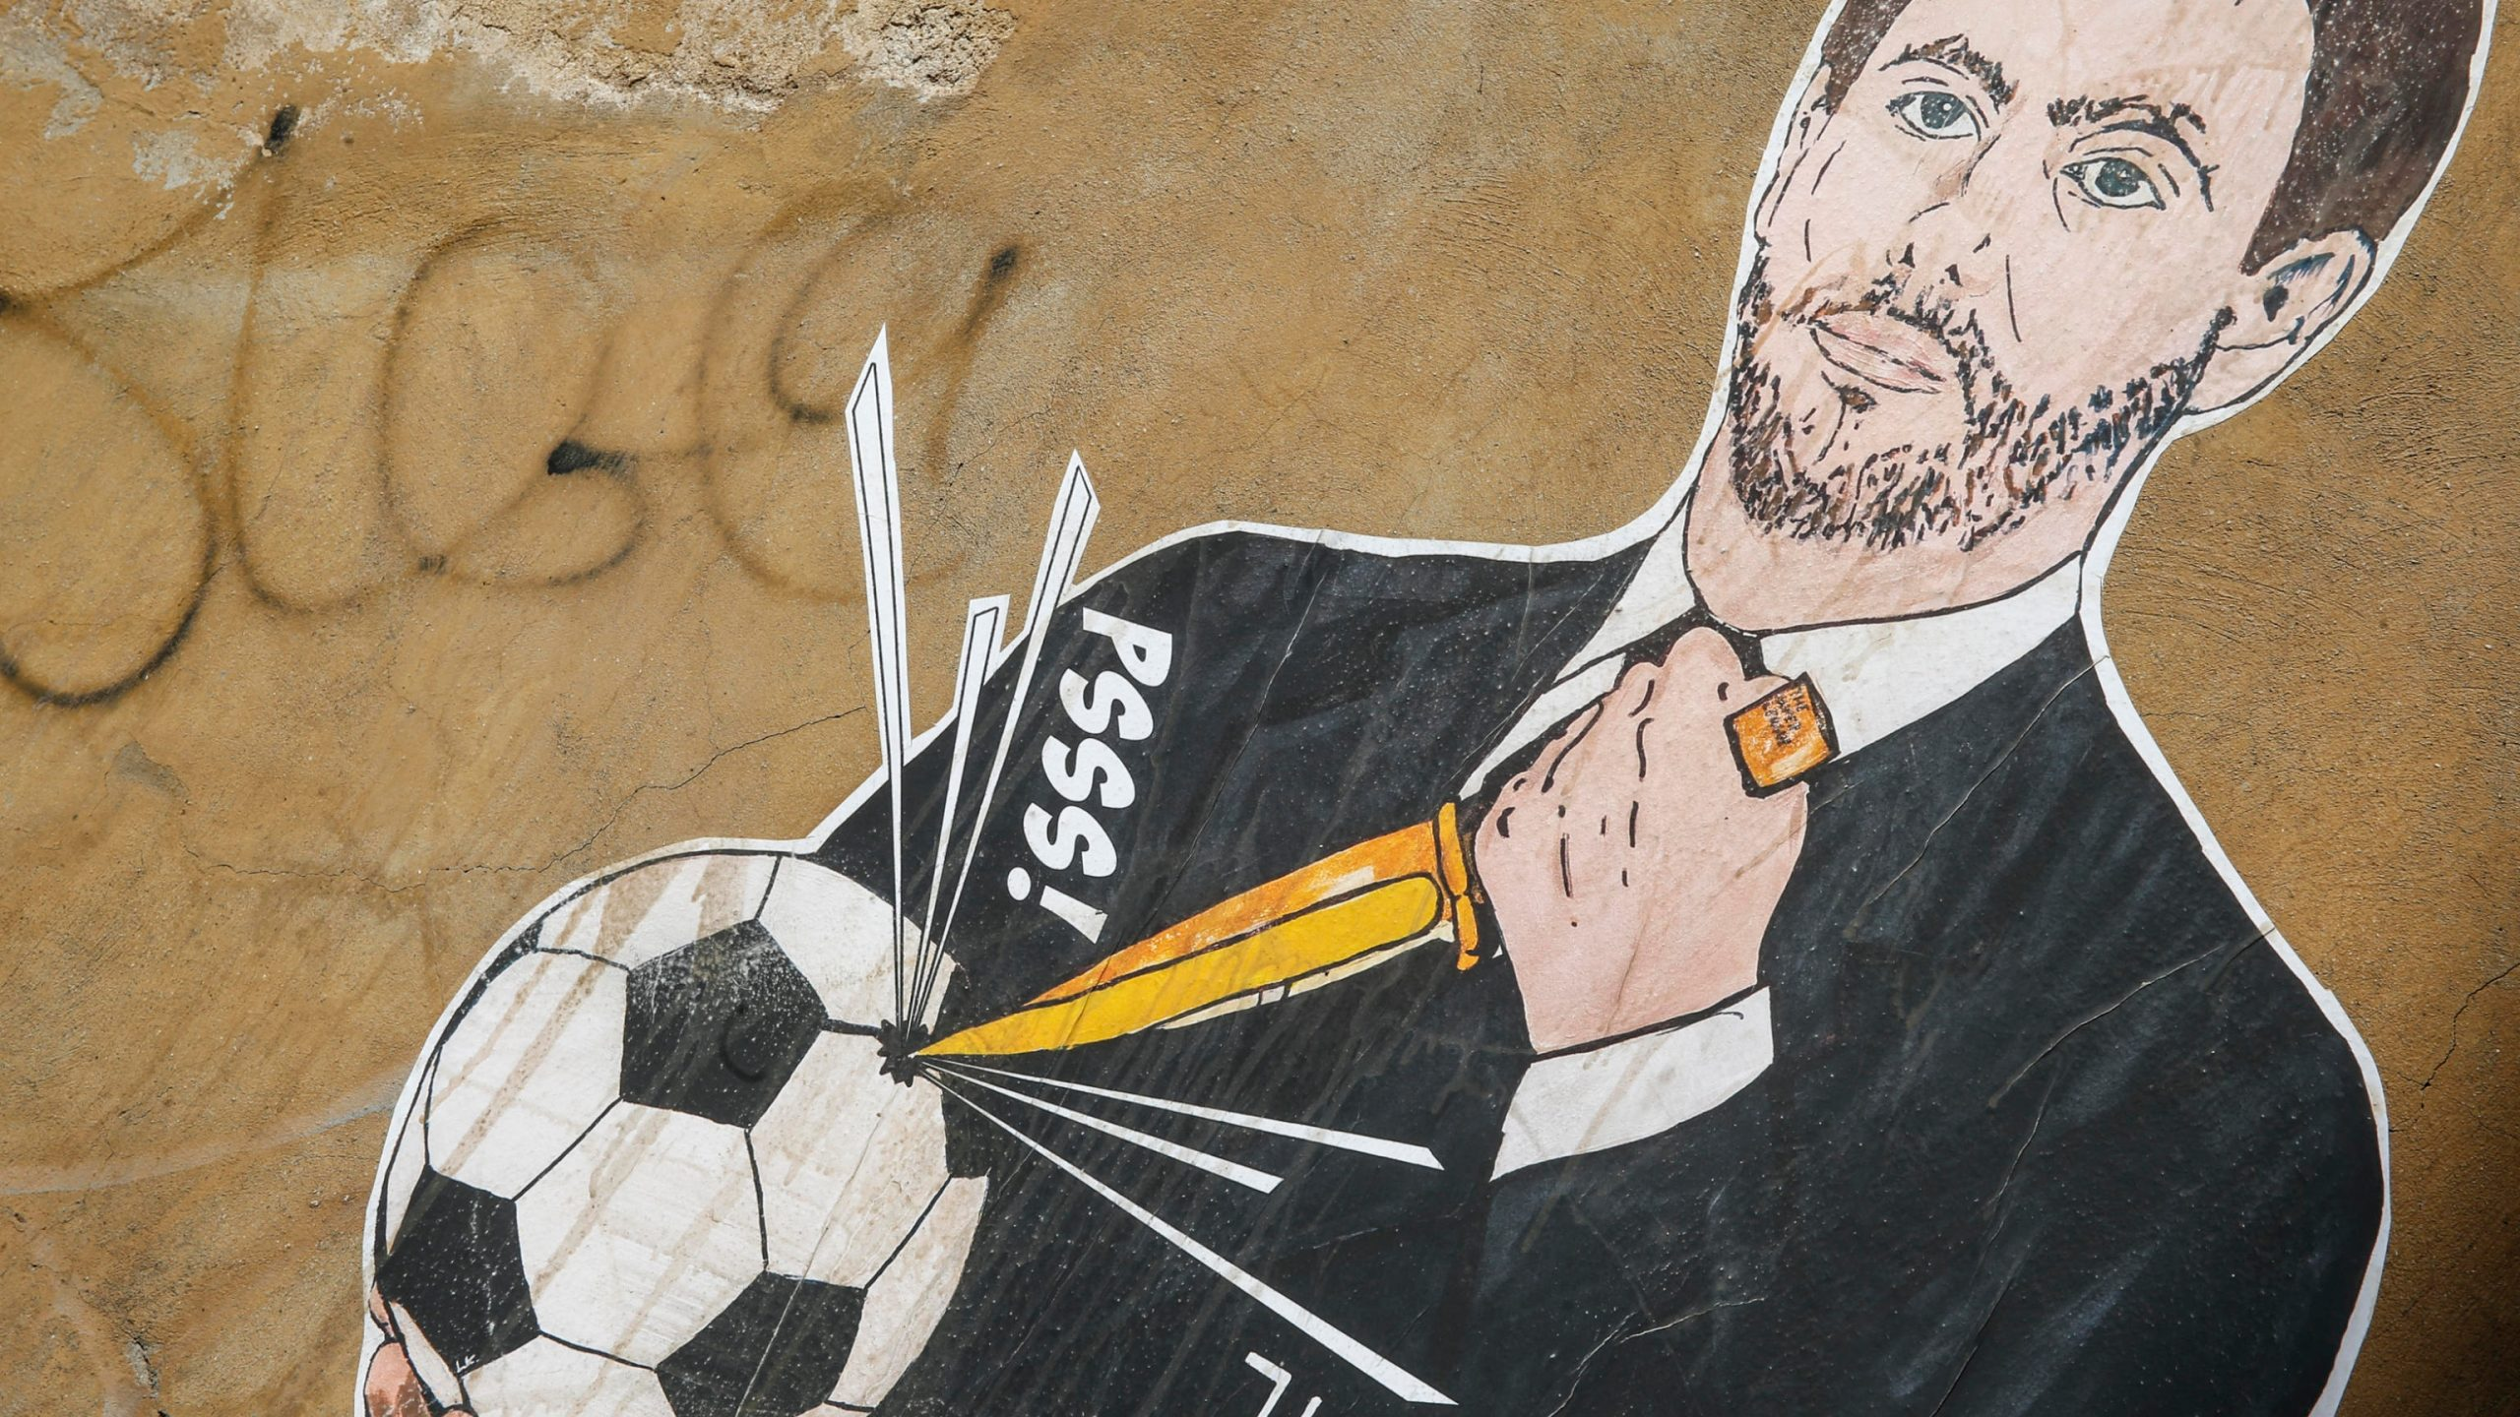
21 de enero de 2021

Slide 3

Proyecto de la Superliga
European Superleague Company SL
Natura: ESLC es una sociedad de Derecho privado con domicilio en España.
Objetivo: nueva competición internacional de fútbol profesional llamada «Superliga»
Instrumentos:
3 sociedades para:
gestión financiera, deportiva y disciplinaria
explotación de los derechos audiovisuales
explotación de los demás activos comerciales
JP Morgan: apoyo económico (4 000 millones de euros)

Slide 4

TRES REGLAS EN JUEGO
Reglas FIFA-UEFA de “autorización previa” para organizar o autorizar competiciones internacionales de clubes en Europa.
Cláusulas que obligan a los clubes y jugadores a participar únicamente en sus competiciones, bajo pena de exclusión.
Reglas por las que FIFA y UEFA son “titulares originales de todos los derechos derivados de las competiciones […] bajo su respectiva jurisdicción (“exclusive exploitation”)

Slide 5
Seis cuestiones prejudiciales sobre las reglas de la FIFA y de la UEFA
Autorización previa: Art.102 TFEU sobre abuso de
posición dominante
Autorización previa: Art. 101 TFEU sobre la
libertad de competencia
Amenaza de sanciones: Art. 101 y 102 TFEU
“Original Owners of rights”: Art. 101 y 102 TFEU
Autorización previa: “excepción”: Art. 101 (3) y 102 TFEU
Autorización previa Art. 45-49 -56 y 63 TFEU (Libertad de circulación)

Slide 6

Art. 165 TFUE
UE: apoyar, coordinar y complementar a los Estados miembros en el deporte
Promover la dimensión europea del deporte
Fomentar la cooperación con terceros países.
Permitir llevar a cabo una acción y no una política sobre el deporte (párr. 99)
No es una disposición transversal de aplicación general (párr. 100).
Carácter específico, pero no excepción para el deporte en la aplicación del Tratado (párr. 104)
Evaluación específica (los deportes no son todos iguales: diferente nivel de profesionalidad)

Slide 7

¿Se ajusta la aprobación previa al art. 102 TFUE?
UEFA – FIFA posición dominante
“responsabilidad especial” :
Evitar una competencia distorsionada
No negar indebidamente el acceso al mercado. (párr. 131)

Slide 8
LA UEFA Y SU DOBLE PAPEL
REGULATORIO
ECONÓMICO

Slide 9

Poder de:
AUTORIZAR Y CONSTITUIR UNA NUEVA COMPETICIÓN
CONTROLAR LA PARTICIPACIÓN DE CLUBES Y JUGADORES DE FÚTBOL
SANCIONES

Slide 10
CONFLICTO DE INTERÉS
PERO ES LEGÍTIMO TENER:
Normas comunes destinadas a garantizar la homogeneidad y la coordinación de estas competiciones (párr. 144)
normas de autorización previa y de participación (párr. 145)
sanciones (párr. 146)
PERO…

Slide 11

Cumplimiento del art. 102
LAS FEDERACIONES DEL TFUE DEBEN TENER
(apartados 147-148):
  CRITERIOS SUSTANTIVOS y NORMAS PROCESALES DETALLADAS:
  TRANSPARENCIA
  OBJETIVIDAD (sin discreción)
  PRECISIÓN
  NO DISCRIMINACIÓN

Slide 12

Conformidad con el Art. 102 TFEU
Sanciones proporcionadas (párr.148)
Es necesario, en particular, que estos criterios y estas reglas se hayan dado a conocer, de forma accesible, con anterioridad (párr. 151)
Es irrelevante que las nuevas competiciones no estén sujetas a las normas de la FIFA y la UEFA debido a su control sobre las federaciones nacionales de fútbol, ​​los clubes y los jugadores.

Slide 13

Conformidad con el Art. 102 TFEU
CONCLUSIONES
¡El sistema de aprobación previa de la UEFA y la FIFA es un abuso de posición dominante!

Slide 14

Art. 101 TFEU
FIFA y UEFA previa autorización =
    Obligación de jugadores y clubes de participar en sus competiciones
    Prohibición de participar en “terceras competiciones”
    Sanciones

Slide 15
Art. 101 TFEU
¿Acuerdo que tiene un objeto anticompetitivo?
  acuerdos horizontales diferentes de los carteles, por ejemplo, aquellos que llevan a la exclusión de empresas competidoras del mercado (párr. 164)

Slide 16
UEFA Y FIFA: “Doble Papel”
empresa y asociación de empresas
Papel regulador: adoptar reglas para el fútbol profesional
Papel económico: organización de competiciones deportivas.
Que dan el poder de:
Autorizar la creación y organización de nuevos concursos.
Controlar la participación de clubes y jugadores de fútbol profesionales, bajo pena de sanción (171)

Slide 17
Consecuencias (párr. 173):
Si no hay aprobación de la FIFA (y de la asociación nacional)
No creación de otras ligas internacionales
Los jugadores y clubes no pueden jugar ni establecer contactos deportivos con jugadores y clubes que no estén afiliados.

Slide 18
Consecuencias (párr. 173):
Si no hay aprobación de la FIFA (y de la asociación nacional)
No hay partidos ni competiciones
No se puede participar en otras competiciones de otras asociaciones nacionales.

Slide 19

OBJETIVOS LEGÍTIMOS
Observancia de: Principios, valores y reglas del juego
(párr. 176)

Slide 20
SIN EMBARGO…:
criterios sustantivos
REGLAS DE PROCEDIMIENTO DETALLADAS
TRANSPARENCIA, OBJETIVIDAD Y NO DISCRIMINACIÓN (párr. 175)

Slide 21
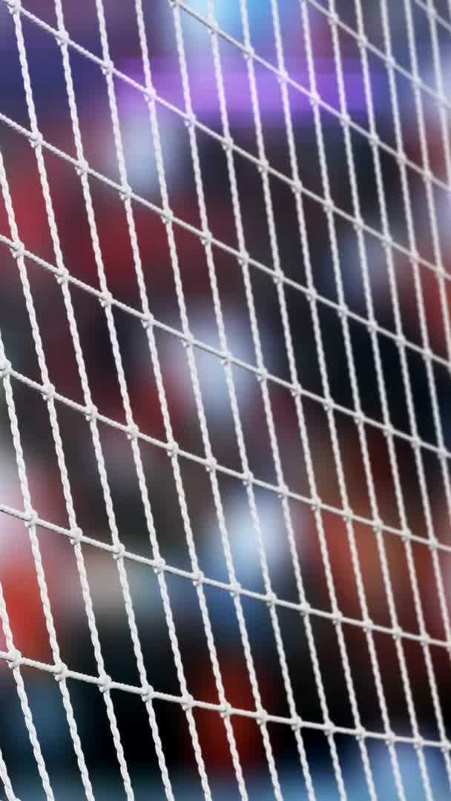
Consecuencias
  REGLAS FIFA y UEFA:
  “Si no excluyen” a los competidores del mercado, restringen la creación de formatos alternativos e “innovadores”. Los espectadores no pueden asistir a esas competiciones (párr. 176).
  Refuerzan la barrera de entrada en el mercado (párr. 177) a terceras entidades, clubes y jugadores (vulnerables a sanciones)

Slide 22

CONCLUSIONES:
REGLAS DE LA FIFA Y DE LA UEFA CONTRARIAS AL ART. 101 TFUE

Slide 23

¿Son las sanciones contrarias a los art. 101 y 102 TFUE?
  ¡PERO CLARO QUE LO SON!
  PRETENDEN IMPLEMENTAR UN RÉGIMEN ILEGAL
  (párr. 180)

Slide 24


¿Exenciones? Artículos 101 (3) y 102 TFUE
    CUATRO condiciones acumulativas:
    El acuerdo da como resultado ganancias de eficiencia
    Los consumidores reciben una parte justa de los beneficios
    Las restricciones son necesarias para lograr esos beneficios.
    No hay una eliminación sustancial de la competencia.

Slide 25
Exenciones
CARGA DE LA PRUEBA PARA LA FIFA Y LA UEFA
Un juez nacional decidirá sobre el impacto favorable a los "usuarios"
Asociaciones nacionales de fútbol
Clubes profesionales o amateurs
Jugadores profesionales o amateurs
Jugadores jóvenes
Espectadores
pero también el “aporte solidario”

Slide 26

pista (párr. 99):
    Sin criterios sustantivos ni normas procesales detalladas
    Sin transparencia, claridad, neutralidad, precisión y proporcionalidad…
    Prevención de toda competencia en el mercado.

Slide 27

Explotación de todos los derechos relativos a las competiciones deportivas Art. 101 y 102 TFUE
FIFA y UEFA “propietarios originales”
FIFA: competencia exclusiva sobre la explotación y el uso de esos derechos

Slide 28
CONSECUENCIAS
No hay acceso para los clubes en la comercialización de esos derechos
No acceso a terceras empresas
Perjudicial para los consumidores y usuarios de televisión
Estandarización de la conducta de los compradores
Menos opciones y menos innovación

Slide 29
DE ESTE MODO:
RESTRICCIÓN DE LA COMPETENCIA Y ABUSO DE POSICIÓN DOMINANTE

Slide 30
Explotación de derechos relativos a competiciones deportivas Artículos 101 y 102 TFUE: JUSTIFICACIONES
AUTÉNTICA SOLIDARIDAD FINANCIERA (párr. 235)
MEJOR DERECHO DE PRODUCCIÓN Y REDISTRIBUCIÓN
PRUEBA CONCRETA PARA EL JUEZ NACIONAL (párr. 236)

Slide 31

Compatibilidad con la libertad de prestación de servicios de la UE:
  Art. 56 TFUE: NO a normas que prohíban, impidan o hagan menos atractiva la actividad de los prestadores de servicios
  Autorización PREVIA como obstáculo a la libertad de prestación de servicios a terceros organizadores y clubes
  Obstáculo a la libertad de prestación de servicios

Slide 32
¿Qué sigue?
TODOS LOS DEPORTES (LAS FEDERACIONES INTERNACIONALES Y NACIONALES DEBEN CUMPLIR CON EL DERECHO EU)
CONTROL POR LA COMISIÓN EUROPEA
32

